Slide 1
도구 덱
1.유저는 8*8의 판과 도구 덱, 100G를 받는다.
2.판에는 파괴하면 안되는 블록과
도움이 되는 블록이 랜덤배치 됨
3.유저는 가진 덱에서
일정 수까지 손패를 뽑고
손패를 모두 소진할 때까지 판을 최대한 정리해서 할당량을 채워야 함
삽
1칸 파괴
삽
1칸 파괴
삽
1칸 파괴
삽
1칸 파괴
삽
1칸 파괴
삽
1칸 파괴
삽
1칸 파괴
삽
1칸 파괴

Slide 2
Stage
- 1
1.유저는 무작위로 섞인 카드를 손패로 뽑아 자율적으로 사용해 타일을 파괴함
2.타일을 파괴하기 전에
얼마든지 상점을 사용할 수 있음
3.목표치 이상으로 파괴한 타일은
G로 환산하여 보너스로 지급됨
4.방해 타일을 제외한 모든 타일을 부쉈다면 보너스 G 추가 지급
목표
- 8타일 파괴
5/8
- X타일 타격 0회 미만
0/0
상태
- 방해 블록 4개
- 덱 최대 8장
- 숨은 보상 0~1개
- 도움 블록 2개
100G
손패
남은 카드 4/8장
상점
(매 횟수 갱신)
10G (리롤)
삽
1칸 파괴
10G (1회 대신 사용)
삽
1칸 파괴
삽
1칸 파괴
삽
1칸 파괴
갈퀴
1~3칸 파괴
--
50G (덱에 추가 8/8)

Slide 3

Stage
- 13
1.스테이지가 진행될 수록
목표치가 올라감
2. 스테이지 클리어할 때마다
보상 카드를 카드를 지급or
유물(고심하여 추가) or
골드 획득하여 플레이어 능력 증가
3. 5스테이지마다
방해블록의 수가 증가/
도움블록의 수가 감소/
방해블록 타격 가능 수 감소 등
난이도 추가 상승
4. 5스테이지 클리어마다
도움 블록의 수 증가/
숨은 보상 수 증가/
손패 확장 등 보상 추가 지급
5. 숨은 보상은
이번 스테이지 목표치 감소,
이번 스테이지 방해 블록 제거,
즉시 골드 지급
목표
- 20타일 파괴
1/20
- X타일 타격 10회 미만
0/10
상태
- 방해 블록 5개
- 덱 최대 9장
- 숨은 보상 0~1개
- 도움 블록 2개
123G
유물
상점
(매 횟수 갱신)
10G (리롤)
삽
1칸 파괴
10G (1회 대신 사용)
삽
1칸 파괴
삽
1칸 파괴
삽
1칸 파괴
갈퀴
1~3칸 파괴
--
50G (덱에 추가 9/10)

Slide 4
방해블록(때려도 파괴되지 않는다)
1
포인트 요구치가 상승하며
일반 타일이 늘어남
3
포인트 요구치가 상승하고 남은 타일의 위치를 재배치
5
포인트 요구치가 상승하고 방해 블록을 추가함
2
목표 포인트 요구치가 크게 늘어남
4
포인트 요구치가 상승하고 손패의 카드를 제거함
도움블록(일반 블록처럼 파괴했을 때 효과발동)
1
다음 카드로 타일 파괴시
포인트 +1
3
손패 하나를 묘지로 보내고
현재 카드를 재사용
5
다음에 상점
“1회 대신 사용” 무료
2
카드를 손패로 1장 드로우
4
다음에 사용할
카드 강화

Slide 5
타격 카드 (1)
파괴 확률 존재
사용 할 때마다
파괴 확률 증가 (최대 95%)
방해칸 파괴 가능
파괴 확률 존재
사용 할 때마다
파괴 확률 증가 (최대 95%)
파괴되었을 때 골드 획득
방해칸 파괴 가능
#도구
#모험가
선택칸
100%
선택칸
100%
삽
1칸 파괴
(+설명)
삽+
1칸 파괴
#도구
#황금
#모험가
선택칸
100%
선택칸
100%
사용 할 때마다 골드 획득
방해칸 파괴 가능
방해칸 파괴 가능
황금 삽+
1칸 파괴
(+설명)
황금 삽
1칸 파괴
(+설명)
70%
선택칸
100%
70%
100%
선택칸
100%
100%
갈퀴
1~3칸 파괴
갈퀴+
3칸 파괴
70%
100%
카드에 태그같은거
지정할 수 있어야 함
예) 삽은
“도구” 태그가 달려
나중에 도구의 점수를 늘려주는 유물등이 추가!
될 수 있게
선택칸
100%
선택칸
100%
도끼
1~3칸 파괴
도끼+
3칸 파괴
70%
100%

Slide 6
50%/
100%
타격 카드 (2)
50%
100%
50%/
100%
50%
선택칸
100%
50%
100%
선택칸
100%
100%
50%/
100%
50%/
100%
선택칸
100%
50%/
100%
50%/
100%
낙뢰
1~5칸 파괴
낙뢰+
5칸 파괴
세계수공명(+)
1-9칸 파괴
50%
100%
50%/
100%
50%
50%
100%
100%
50%/
100%
용오름
1~5칸 파괴
선택칸
100%
용오름+
5칸 파괴
선택칸
100%
50%
50%
100%
100%
50%
50%
50%
80%
80%
80%
#도구
#모험가
횃불
1~8칸 파괴
50%
선택칸
100%
50%
횃불
8칸 파괴
80%
선택칸
100%
80%
50%
50%
50%
80%
80%
80%

Slide 7
타격 카드 (3)
25%
75%
50%
50%
50%
75%
75%
75%
업화
1~12칸 파괴
25%
50%
선택칸
100%
50%
25%
업화+
12칸 파괴
75%
75%
선택칸
100%
75%
75%
50%
50%
50%
75%
75%
75%
25%
75%
25%
25%
75%
75%
50%
50%
50%
75%
75%
75%
폭탄
1~12칸 파괴
50%
선택칸
100%
50%
폭탄+
12칸 파괴
75%
선택칸
100%
75%
50%
50%
50%
75%
75%
75%
25%
25%
75%
75%

Slide 8




타격 카드 (4)
거리 비례 확률
20%
30%
40%
50%
60%
70%
80%
90%
선택칸
100%
지진
가로줄 파괴
지진+
가로줄 전체 파괴
폭풍우
세로줄 파괴
폭풍우+
세로줄 전체 파괴
대폭발
대각선
파괴
대폭발+
대각선
전체 파괴
선택한 칸 파괴 후
확률에 따라 다른 칸
추가 파괴 0~2
혹은 칸 생성 +1
벼락
선택한 칸 파괴 후
확률에 따라 다른 칸
추가 파괴 0~4
혹은 칸 생성 1
해일
가로세로줄 파괴
해일+
가로세로줄 전체 파괴
벼락+

Slide 9
그래픽 컨셉
돌 판에 룬 문자나 보석을 박는다.
그리고 그걸 파괴/해석/해주 같은 걸 하는 마법적인 컨셉으로 갈 것 같음
게임 이름도 이에 맞춰서 고려하면 될 듯

Slide 10
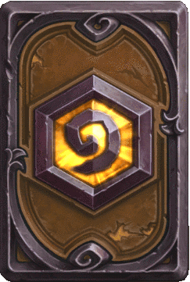

모험가 배낭
#모험가 #소비
추가 드로우 2장
강화 : 추가 드로우 3장
모험가 타격 카드
모험가 배낭
삽
1칸 파괴
(+설명)
황금 삽
1칸 파괴
(+설명)
부메랑
1~5칸 파괴
횃불
1~8칸 파괴
마체테
1~3칸 파괴
브로드소드
1~3칸
로프
#도구 #모험가
선택 칸부터 아래로 일렬 파괴(폭풍우 반쪽)
강화 : 선택 칸부터 아래로 전체 파괴
#도구
#모험가
#도구
#황금
#모험가
#무기
#도구
#모험가
낙뢰
이름변경
#도구
#모험가
#불
충격파
이름변경
#무기
#도구
#모험가
갈퀴
이름변경
#무기
#모험가
도끼
이름변경
로프
기름병
#도구 #모험가 #소비
다음에 사용하는 #불 카드의 파괴성공률 100%
강화 : (+) 패에 #불 카드가 없으면 #불 카드를 드로우
기름병
곡괭이
1~5칸 파괴
#도구
#모험가
용오름
이름변경
시작 덱(8장) :
삽 / 삽 / 부메랑 / 횃불 / 마체테 / 브로드소드 / 곡괭이 / 로프
#도구 * 7 #무기 * 3 #모험가 * 8
카드 컨셉 : 가죽/지도/약간의 철납땜 너낌. 모험가니까 가방/나침반 등도 좋은듯

Slide 11
유물(1)
숫돌
(복수 소지/스택 가능)
#무기 카드로 파괴 시 점수+1
머시기
#도구 카드로 한 칸 파괴 시 점수x3
거시기
첫 드로우 +1
저시기
#도구 카드가 최대 칸 파괴 시 점수x2
거시기2
첫 드로우 -1, 파괴 점수+1
윤활유
(복수 소지/스택 가능)
#도구 카드로 파괴 시 점수+1
거시기3
100% 타일의 확률 -10%, 파괴 점수+1
거시기4
카드가 소모되지 않을 확률 +1%
이번에 파괴한 타일을 잔상같이 남겨놔서 타격점으로 쓸수있게 해주는 유물
그 잔상타일을 파괴했을 때 점수를 얻는 유물
카드 컨셉 : 가죽/지도/약간의 철납땜 너낌. 모험가니까 가방/나침반 등도 좋은듯

Slide 12
게임 레이아웃 (로비)
① 타이틀
타이틀 로고
② 게임 시작 버튼
게임 준비 화면으로 이동.
③ 도감 버튼
지금까지의 플레이 기록이나
해금/획득한 유물, 카드들의 정보를 확인할 수 있는 도감
④ 옵션
늘 있는… 사운드 조절하고…
⑤ 종료
헉
아직까지 정하지 못한
위대하고 장대할
아무튼 무작정
유적의 벽면을 두들기는 게임의 이름
게임 시작
도감
옵션
종료

Slide 13
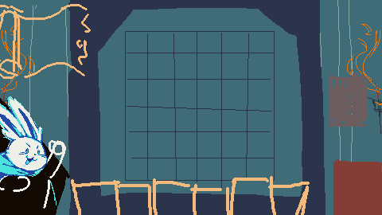
게임 레이아웃 (게임 준비 화면)
① 캐릭터 선택 공간
좌우의 < > 버튼으로 캐릭터 변경 가능
하단의 페이지네이션 UI로 총 캐릭터수/현재 캐릭터 위치 알림
② 캐릭터 이름
어떻게 이름이 엄
③ 덱 확인
선택시 덱 리스트 팝업으로 확인(게임 중 덱 리스트 확인하는 팝업과 같은)
④ 시작유물
캐릭터 시작 유물. 마우스 오버로 유물 정보 확인 가능.
유물 없을 경우 [X] 슬롯 같은 거라도 하나 둬서 공간이 비지 않게
⑤ 닫기
로비로 돌아감
⑥ 일일시드/무한모드
일일 시드 플레이/무한 모드 플레이 체크박스
발로란트처럼 상단에 둬서 먼저 고르게 해도 되긴함
⑦플레이
캐릭터 정보를 가지고 그대로 게임 화면으로 진행
⑮ 나중에 랭킹을 보여줄 수 있는 멋진 왼쪽 공간
당장엔 비워둘건데 일단 텍스트라도 올려 봄
◀일일 시드 점수 랭킹▶
1위 어쩌구 123123123
2위 저쩌구 123123122
3위 ㅇㅇㅇ 123123121
4위
5위
6위
7위
8위
9위
10위
내 랭킹 확인
친구 랭킹
모엄가
>
아직까지 정하지 못한
위대하고 장대할
아무튼 무작정
유적의 벽면을 두들기는 게임의 이름
<
덱 확인
게임 시작
도감
시
작
유
물
옵션
종료
일일 시드 ㅁ
무한 모드 ㅁ
닫기
플레이

Slide 14
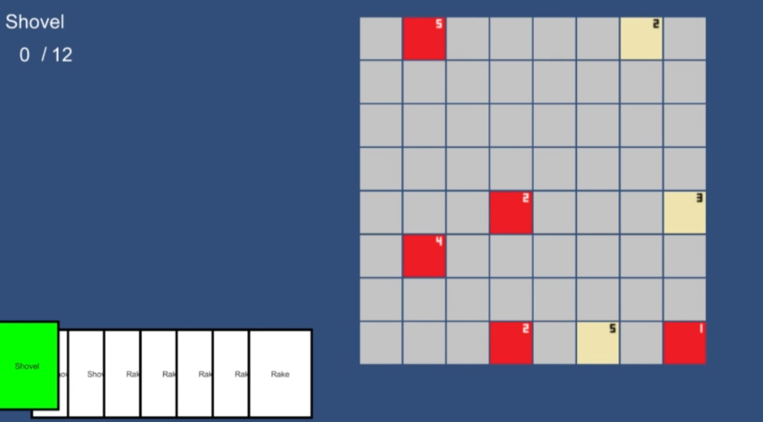
게임 레이아웃(플레이 - 일반)
②유물 리스트
① 스테이지 정보
(필수 정보)
현재 스테이지 레벨, 클리어 조건, 패배 조건(남은 라이프 등)이 적혀 있는 공간
소지 골드, 스테이지 클리어 시 획득하는 골드
(추가 정보)
현재 스테이지 생성 조건(방해 타일, 보너스 타일, 숨은 보물 수 등)
적용 중인 점수 배율(합 계산, 곱 계산 된 것)
② 유물 리스트
소지중인 유물 아이콘
마우스 오버로 유물의 정보 표시
액티브 기능이 있거나 소모성은 클릭으로 사용
③ 캐릭터 이미지
④ 카드 - 손패
드로우한 카드
마우스 오버로 상위 노출하여 정보 표시
클릭으로 상위 노출 고정하고 강조하여 사용 대기
⑤ 카드 – 덱/묘지
드로우 하지 못한 카드 더미와 이미 사용하여 버려진 카드 더미
포함된 카드 매수 표시, 클릭으로 덱/묘지에 있는 카드 목록 확인
⑥ 스테이지 타일
마우스 오버로 타일 정보(적용된 태그 등) 확인
카드 사용 대기 상태에서 마우스 오버로 파괴 확률 표시.
카드 사용 대기 상태에서 클릭하여 카드 사용
①스테이지 정보
③캐릭터
④카드(손패)
⑥스테이지 타일
⑤카드(덱/묘지)

Slide 15
게임 레이아웃 (플레이 – 스테이지 승리)
① 설명문
“가져갈 카드/유물을 선택해 주세요.”같은 문구 표시
② 보상 목록
보상 3~4개를 표시.
(3개를 기본으로 생각하고 있는데, 보상 개수를 늘려주는 유물이
1개는 기본적으로 있지 않을까 하여 4개도 고려해봤으면 함)
보상 클릭 시 보상 선택.
(미스 클릭 방지를 위해 해당 화면에 진입할 때
클릭이 안되는 시간을 연출과 함께 주면 좋지 않을까)
보상 획득 후 더 이상 보상이 없다면 상점으로 이동
③ 리롤
리롤 버튼
사용시 보상 목록 초기화, 리롤 횟수가 없으면 비활성화
④ 패스
보상을 받지 않고 진행, 패스 횟수가 없으면 비활성화
더 이상 보상이 없다면 상점으로 이동
⑤ 스테이지 클리어 보상 골드를 여기서 보여줘야 되나…<<
①설명문
②보상 목록
③리롤 버튼
④패스 버튼
리롤
패스
남은 리롤 : 0
남은 패스 : 0

Slide 16
게임 레이아웃 (제거할 카드 선택)
① 설명문
“제거할 카드를 선택하세요.”같은 문구 표시
② 덱 목록
가지고 있는 카드 목록 표시.
카드 선택시 제거 버튼이 카드 위에 오버레이
제거 버튼을 누르면 선택한 카드 제거 후 다음 보상or상점으로 이동
③ 스크롤
덱의 카드가 많다면 스크롤 생성
①설명문
②덱 목록
③스크롤

Slide 17
게임 레이아웃 (플레이 – 스테이지 패배)
① 머리말
기본적으로 엔드리스 모드이므로 Result등으로 표기
(목적있는 스테이지 모드가 나오면 Defeat나 Clear 표기)
② 통계
게임 플레이 정보 이것저것 통계
③ 확인 버튼
클릭 시 타이틀 화면으로 퇴출 (해금 요소 있으면 그거 보여주고 나서)
RESULT
스테이지 n
타격한 타일
파괴한 타일
획득 총 점수
소지 골드
획득 유물 ◎ ○ ★ ◇ ● ▼ ◎
①머리말
②통계
ㅇㅋ
③확인 버튼

Slide 18




게임 레이아웃 (상점)
①카드팩
②유물&일회성아이템
① 카드팩
테마가 정해져 있는 카드 팩 랜덤 4종 판매, 각 팩은 구매 시 품절.
② 유물&일회성아이템
유물/일회성 아이템 합 3개 판매, 각 아이템 구매시 품절.
③ 리롤 버튼
카드팩/유물&일회성 아이템의 물건 변경, 품절된 슬롯은 품절상태 유지
리롤은 회차마다 가격 상승(다음 상점에서 가격 초기화)
④ 한정 상품
낱장 카드 2개. 리롤 불가. 구매시 품절.
⑤ 탐사 의뢰
일반/중급/상급 의뢰 중 하나 선택 가능(하단 좌측)
의뢰시 다음 상점 방문부터 추가의뢰/수령 가능(하단 우측)
다음 상점 방문 시,
추가 의뢰로 성공 확률을 상승시키거나
수령으로 보상 획득 가능. 추가의뢰 시 수령 불가(상단)
수령 시 즉시 다음 상점까지 의뢰 불가 (하단 우측의 “수령 완료”).
⑥ 다음 버튼
다음 스테이지 진행
◎20
◎20
◎10
◎25
◎20
◎25
◎20
③리롤 버튼
리롤
◎20
한정 상품
④
⑤
탐사 의뢰
◎5
추가의뢰
일반 탐사n일
성공 n% 대성공 n%
⑥
수령
다음
탐사 의뢰
탐사 의뢰
◎5
일반의뢰
◎15
추가의뢰
◎15
중급의뢰
중급 탐사 0일
1일차부터 수령 가능/수령완료
◎30
상급의뢰
수령

Slide 19
게임 레이아웃 (팩/탐사 결과 목록)
① 설명문
“(팩 이름) 결과” / “탐사 결과” 등 텍스트
② 보상 목록
팩에서 등장한 카드 목록
탐사에서 등장한 카드/유물 등 보상 목록
1개~5개까지 고려.
③ 보상 획득 버튼
해당 보상은 반드시 획득하지 않아도 되므로,
획득 버튼을 눌러서 획득.
모든 보상을 획득했다면 자동으로 해당 레이아웃 종료하고 상점으로 복귀.
④ 버리기 버튼
상단의 남아있는 보상을 포기하고 상점으로 복귀하므로
‘버리기’/’포기’등의 문구로 표시.
혹은 닫기/확인 +경고 텍스트
하단은 팩 구매 시 연출
①설명문
②보상 목록
◎20
◎20
◎10
◎25
◎20
◎25
◎20
리롤
◎20
한정 상품
탐사 의뢰
획득
수령
수령동지
◎5
추가의뢰
③보상 획득 버튼
일반 탐사n일
성공 n% 대성공 n%
버리기
④버리기 버튼
수령
다음
↑
← 좌우로 펼쳐짐 →
↓껍데기 이동

